Slide 1
«Программа «Одарённые дети» как важный фактор формирования
воспитательной среды в учреждении дополнительного образования»
Методист
СП ГБОУ СОШ № 6 городского округа Отрадный
Центр Дополнительного Образования Детей
Гоннова Юлия Алексеевна

Slide 2
Цель программы: создать условия для выявления, поддержки и оптимального развития детей с высоким творческим потенциалом, их творческой самореализации, профессионального самоопределения в различных видах творческой и интеллектуальной деятельности.

Slide 3
Задачи:
Создание благоприятных условий для оптимального развития и реализации творческих способностей детей с высокой образовательной мотивацией.
Реализация творческих способностей обучающихся посредством участия в мероприятиях учреждения по направлениям воспитательной деятельности (экологическое, духовно – нравственное, патриотическое и т.д.)
Обновление нормативно-правовой базы деятельности учреждения с одаренными и талантливыми детьми.
Создание системы непрерывного социально-педагогического, психологического сопровождения обучающихся с высоким творческим потенциалом.
Подготовка педагогических кадров к работе с одаренными и талантливыми детьми.
Совершенствование системы выявления интересов, способностей талантливых детей с высоким творческим потенциалом и их максимального развития.
Расширение возможностей для участия творчески одарённых обучающихся в конкурсах, конференциях, фестивалях, творческих выставках, спортивных соревнованиях, турнирах различного уровня.

Slide 4
Результаты:
Формирование системы непрерывного социально-педагогического сопровождения обучающихся с высоким творческим потенциалом;
Создание условий для развития способных, талантливых детей, высокомотивированных детей, их выявления, поддержки, их самореализации в соответствии со способностями;
Усовершенствование форм воспитательной работы со способными детьми и детьми с высоким творческим потенциалом;
Обновление нормативно-правовой базы учреждения по работе с одарёнными детьми;
Повышение результативности участия учащихся в конкурсах, фестивалях, выставках, соревнованиях и т.д. всех уровней;
Оказание адресной помощи в поддержке одарённых детей и педагогов, работающих с ними;
Повышение качества образования;
Создание системы работы педагогического коллектива с одарёнными детьми.
Увеличение числа учащихся, активно занимающихся творческой, интеллектуальной деятельностью;
Создание и апробирование пакета психолого-педагогических диагностик по выявлению одаренных детей (психологический профиль одаренного ребенка);
Разработка методических рекомендации для работы с одаренными детьми;
Создание и пополнена сайт - страничка «Одаренные дети» на сайте ЦДОД;
Пополнение банк данных одарённых детей. Формирование системы непрерывного социально-педагогического сопровождения детей с высоким творческим потенциалом.

Slide 5
Способы поощрения.
Размещение фотографий на стенде «Звездный дождь».
Размещение заметок и репортажей о достижениях, обучающихся в городских газетах «Рабочая трибуна», «Вестник Отрадного», ТРК «Отрадный».
Вручение Благодарственных писем родителям обучающихся, занявшим призовые места в конкурсах, фестивалях, соревнованиях, выставках.
Выступление лучших обучающихся на ежегодном творческом отчетном концерте ЦДОД.
Премирование педагогов, обучающихся (денежные премии, организация экскурсионных познавательных поездок, ценные подарки, грамоты, благодарственные письма).
Размещение информации о способных, талантливых обучающихся и детях с высоким творческим потенциалом в социальной сети Интернет «В контакте» на страничке «Новости» сайта ЦДОД.
Выдвижение кандидатур лучших обучающихся и педагогов на участие в городских конкурсах на премии и звания «Талантливый наставник», «Талантливый ребёнок» и т.д.
Присвоение звания «Лучший обучающийся Центра»

Slide 6
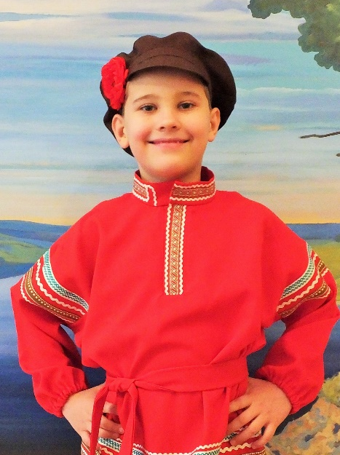
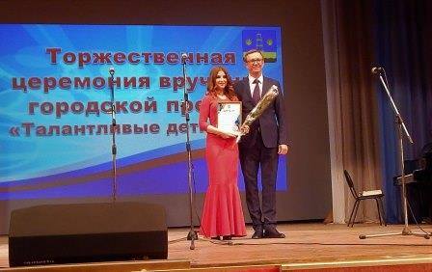
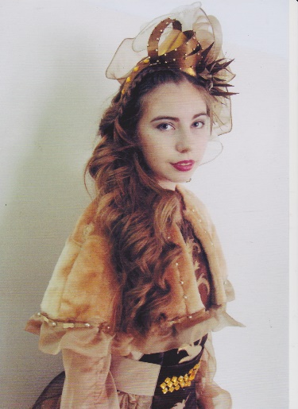
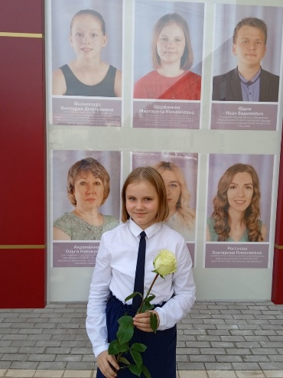
ПОБЕДИТЕЛИ ГОРОДСКОГО КОНКУРСА
«ТАЛАНТЛИВЫЕ ДЕТИ
Петина Ульяна
2018
Раваев Максим
2015
Слепушкин Владислав
2017
Федякина Марина
2018
Щербинина Рита
2021

Slide 7
БЛАГОДАРСТВЕННЫЕ ПИСЬМА РОДИТЕЛЯМ

Slide 8
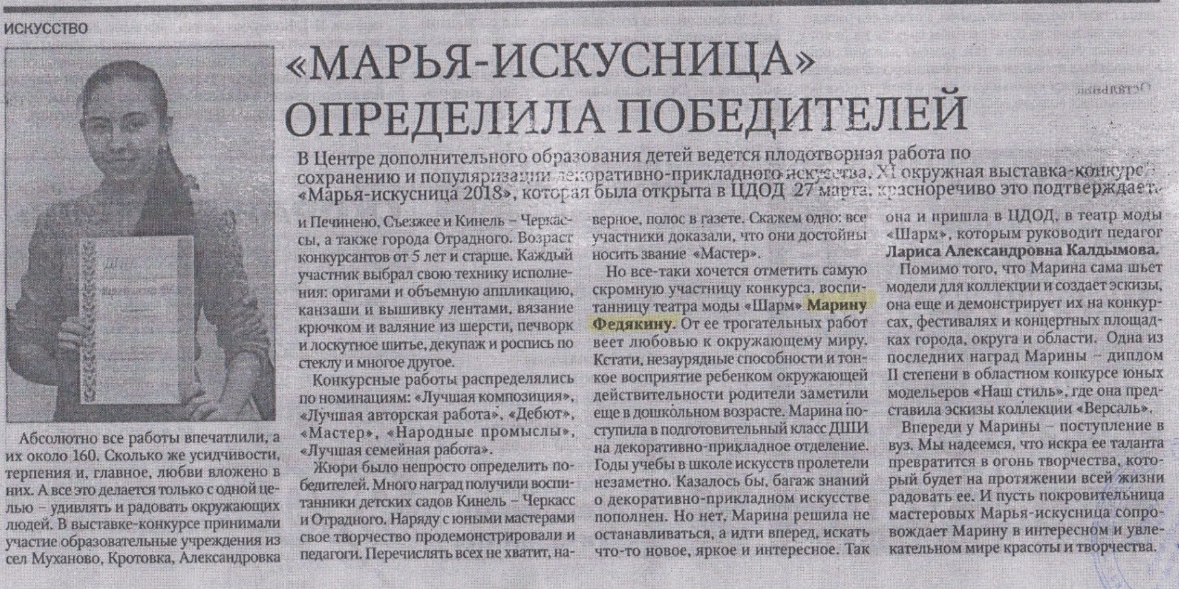
Размещение статей в городских СМИ

Slide 9
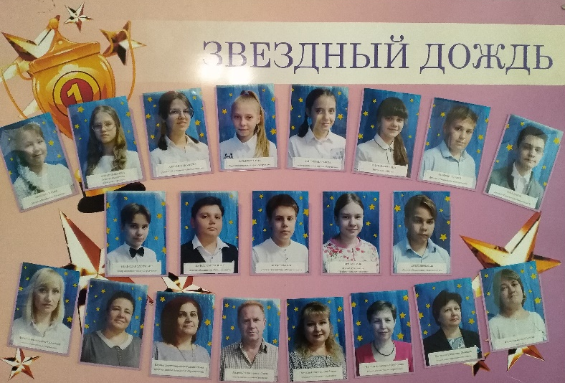
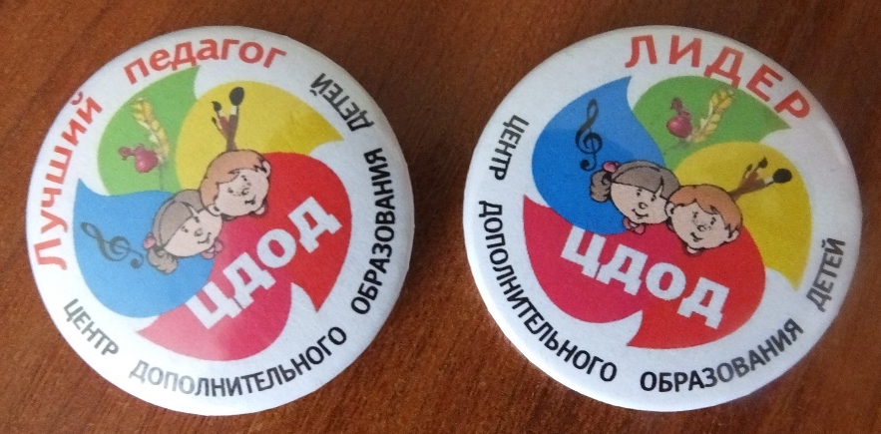
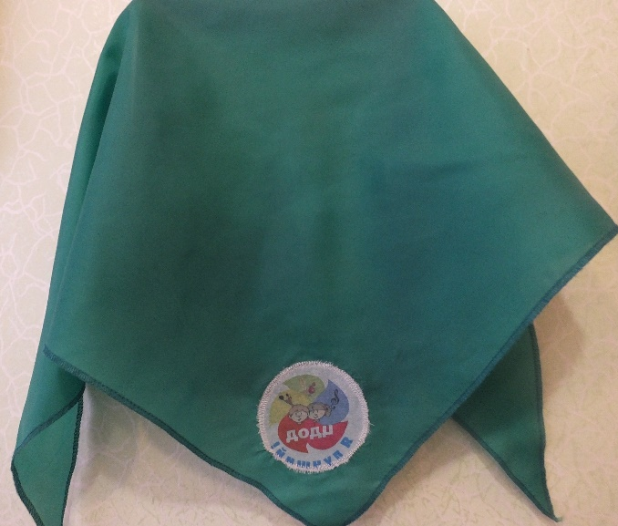
ПООЩРЕНИЯ ОБУЧАЮЩИМСЯ И ПЕДАГОГАМ

